Slide 1
1번과제 개념적 설계
Room_num(강의실 번호) | Room_name(강의실 이름) | Room_cnt(학생 수)
101 | 강의실1번 | 3
102 | 강의실2번 | 5
103 | 강의실3번 | 15

Slide 2
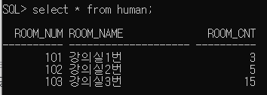
1번과제 물리적 설계

Slide 3
2번과제 개념적 설계
창고번호 | 상품번호 | 담당자 | 수량 | 등록일
창고1
창고2
창고3

Slide 4
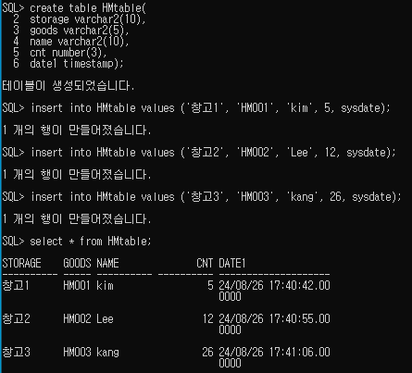
2번과제 물리적 설계

Slide 5
3번과제 개념적 설계
아이디 (필수) | 이름 (필수) | 성별 (체크) | 포인트 (정수3자리,소수점두자리) | 전화번호

Slide 6


3번과제 물리적 설계

